Slide 1
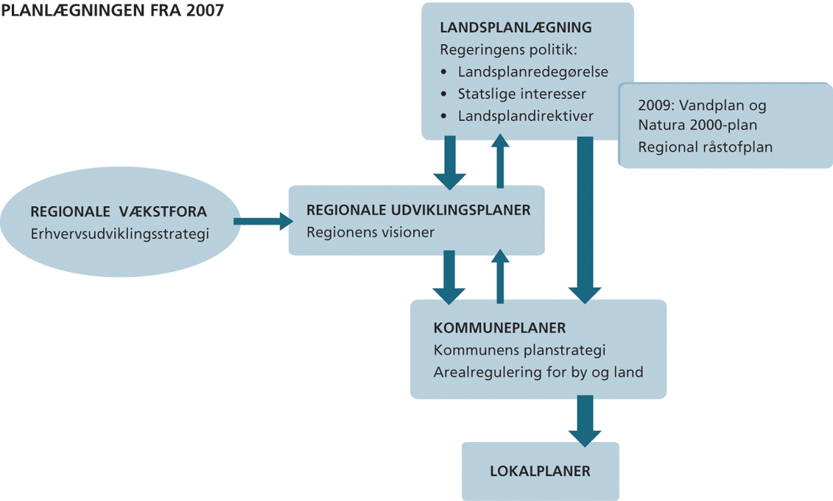
Plansystemet
Arne Wamsler, RTG 2013

Slide 2
Bygningsreglementet BR18
Energistyrelsen, der er en underafdeling under Klima-, Energi- og Bygningsmini-steriet udarbejder BR1
BR18
Angiver med generelle bestemmelser og vejledninger, hvordan der må bygges i DK
SBI 258
ANVISNING OM BYGNINGSREGLEMENT 2015 - BR15
Arne Wamsler, RTG 2013

Slide 3
Kommuneplan
Gælder for 12 år og skal revideres i hver valgperiode.
Beskriver og definerer kommunens fremtidige udviklingsmuligheder
Arealudlægning til by- og erhvervszone
Udbygning af daginstitutioner, skoler, ældreinstitutioner mv.
Veje og stier, kollektiv transport, rekreative områder mv.
Arne Wamsler, RTG 2013

Slide 4
Lokalplan
Hvad må bygges
Bolig, institution, butik, produktion, park, legeplads,
Hvordan må der bygges
Højdeforhold, byggematerialer, bebyggelses-procent,
Lokaldemokrati
Høringsperiode med borgerindsigelser
Arne Wamsler, RTG 2013

